Slide 1
Осторожно, тонкий лед !

Slide 2
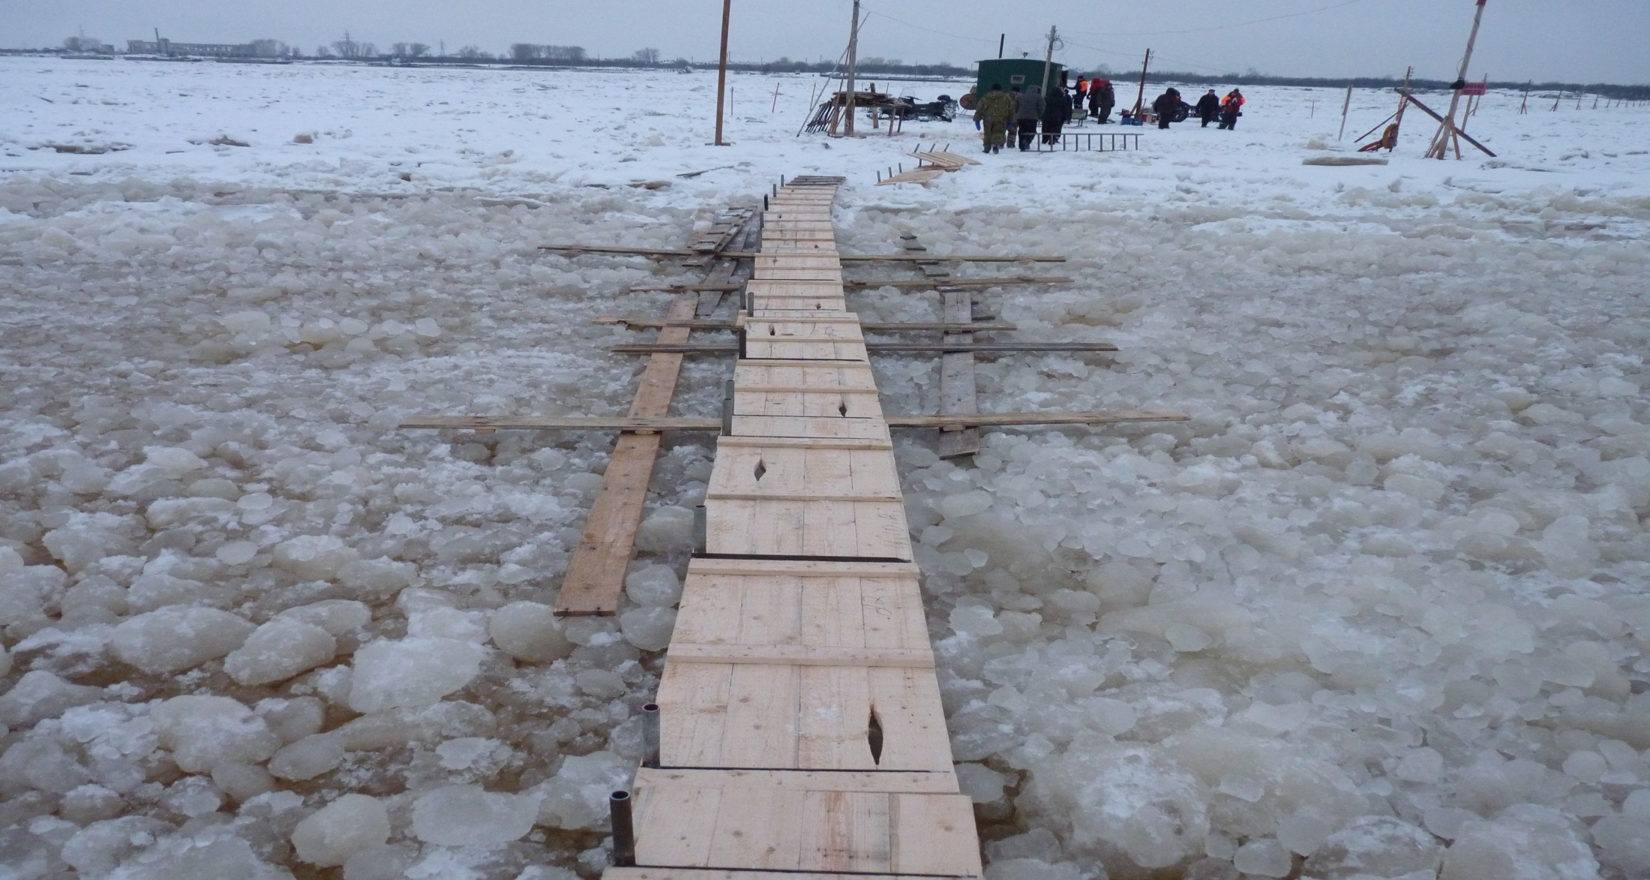
На территории города Архангельска по р. Северная Двина и её рукавам даже в зимнее время осуществляется проводка судов – ледовый судовой канал является местом повышенной опасности, переход через него возможен только по специализированным пешеходным ледовым переправам !

Slide 3
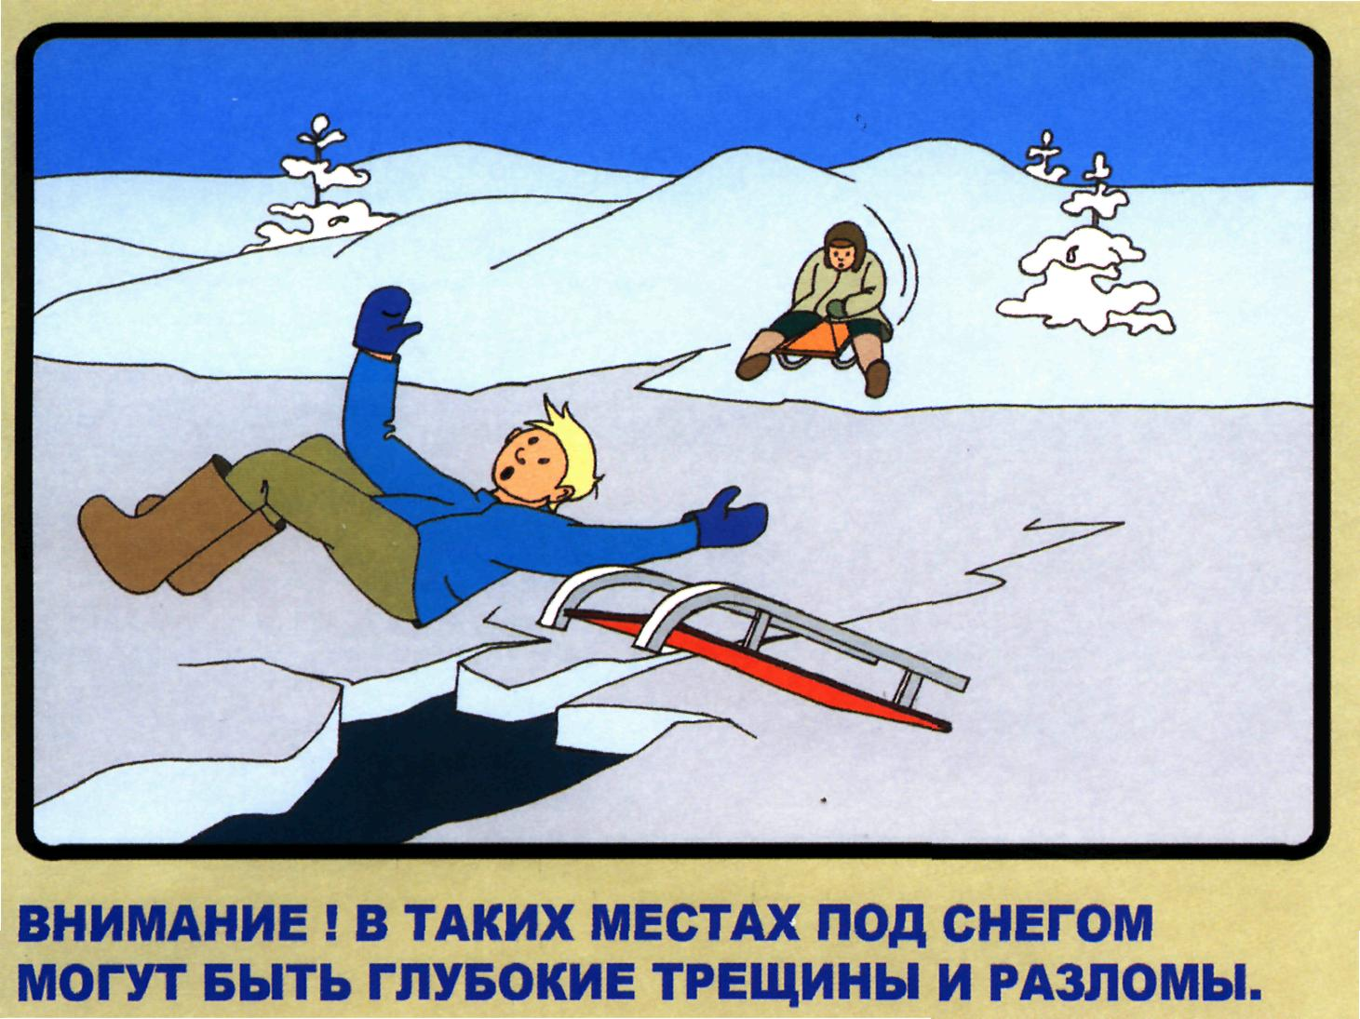
В дни школьных каникул дети находятся вне стен школы, посещают различные мероприятия, путешествуют с родителями или просто отдыхают, совершая прогулки на свежем воздухе, катаются на лыжах и на санках с гор, играют на прудах и реках.

Slide 4
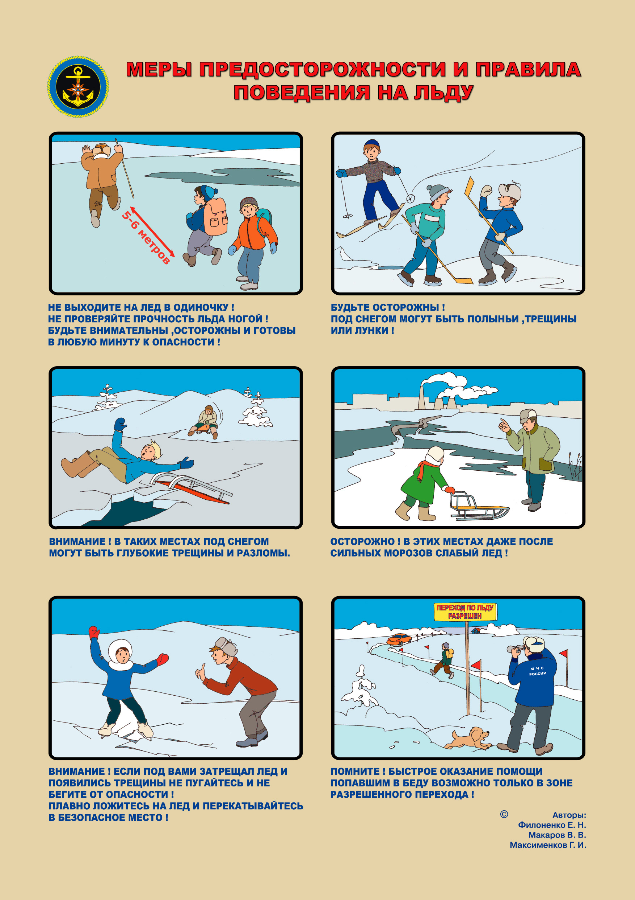

Slide 5
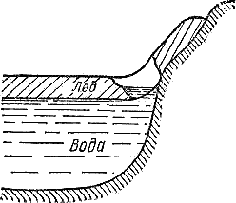
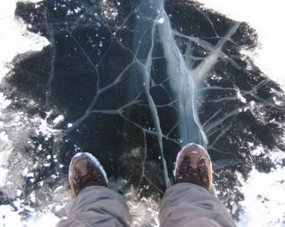
Это нужно знать!
Безопасным для человека считается лед толщиною не менее 10 сантиметров в пресной воде и 15 сантиметров в соленой.

Slide 6
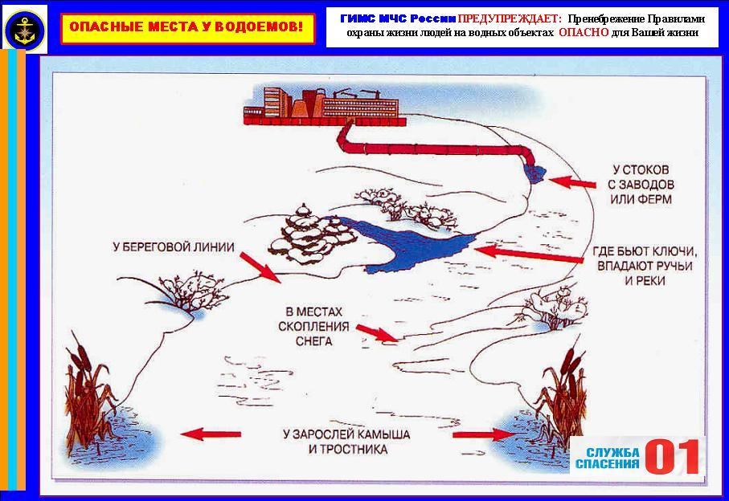
В устьях рек и притоках прочность льда ослаблена. Лед непрочен в местах быстрого течения, бьющих ключей и стоковых вод, а также в районах произрастания водной растительности, вблизи деревьев, кустов и камыша.

Slide 7
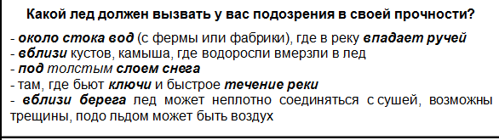
Вопрос:

Slide 8
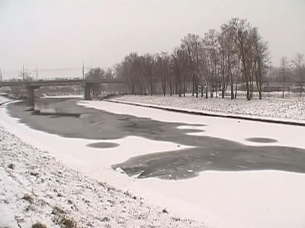
Если температура воздуха выше 0 градусов держится более трех дней, то прочность льда снижается на 25%.

Slide 9
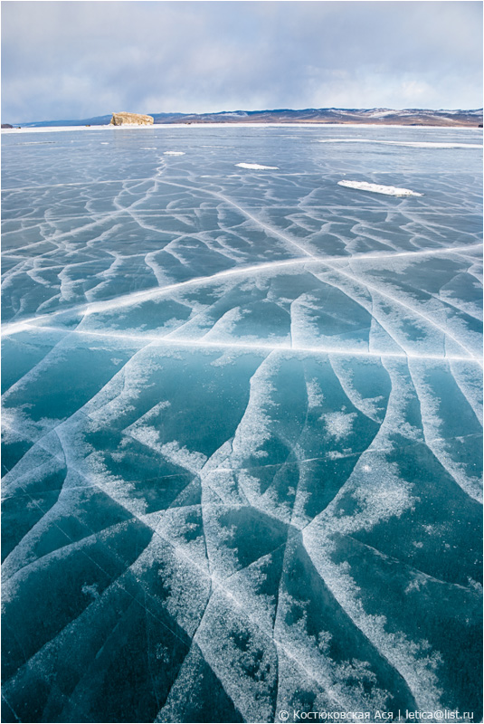
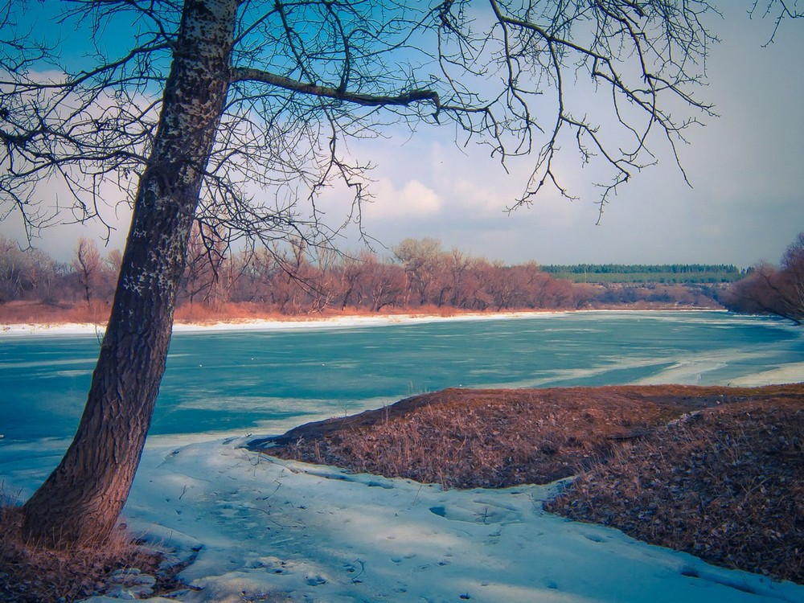
Прочность льда можно определить визуально: лед голубого цвета – прочный, белого – прочность его в 2 раза меньше, серый, матово-белый или с желтоватым оттенком лед ненадежен.

Slide 10
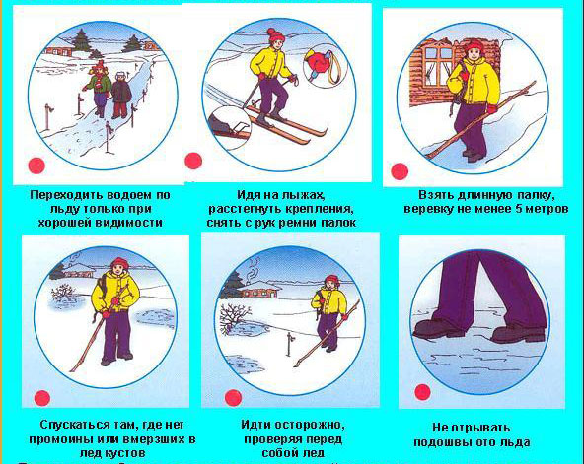

Slide 11
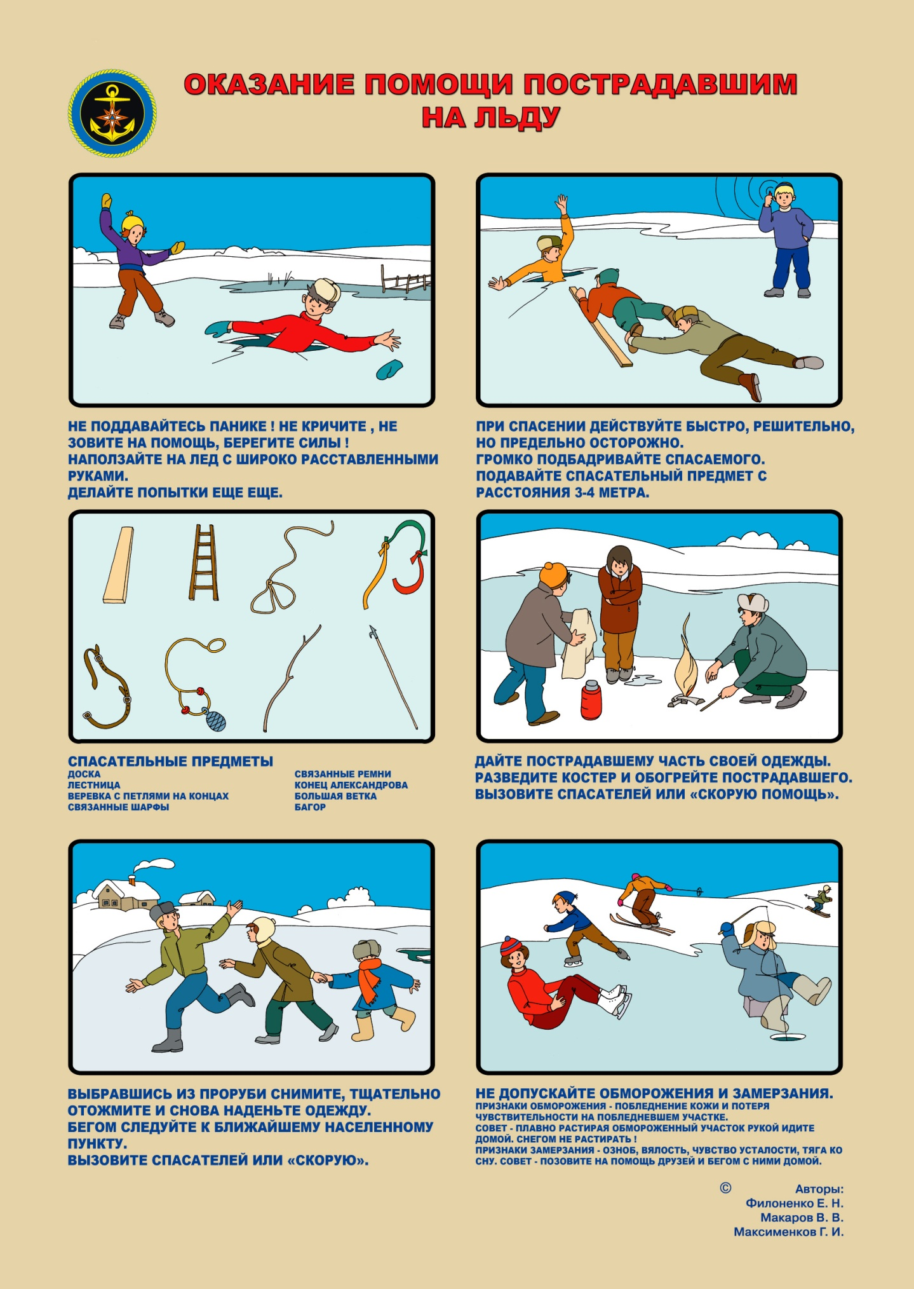
Если случилась беда! Что делать, если вы провалились в холодную воду:

Slide 12
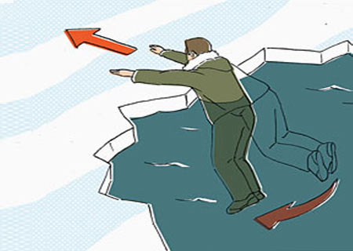
Не паникуйте, не делайте резких движений, стабилизируйте дыхание.
Раскиньте руки в стороны и постарайтесь зацепиться за кромку льда, придав телу горизонтальное положение по направлению течения.
Попытайтесь осторожно налечь грудью на край льда и забросить одну, а потом и другую ноги на лед.

Slide 13
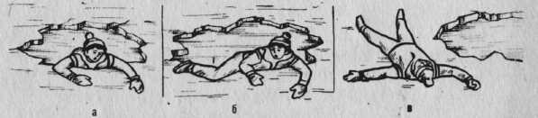
Если лед выдержал, перекатываясь, медленно ползите к берегу.
Ползите в ту сторону – откуда пришли, ведь лед здесь уже проверен на прочность.

Slide 14
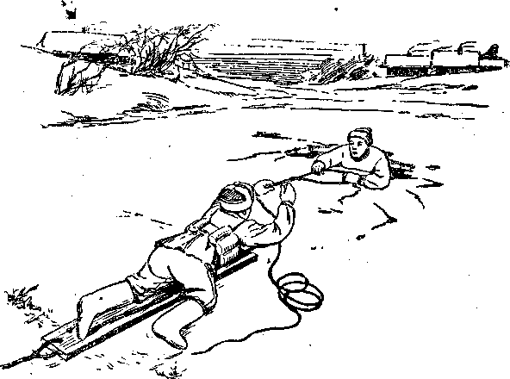
Вооружитесь любой длинной палкой, доскою, шестом или веревкою. Можно связать воедино шарфы, ремни или одежду. Следует ползком, широко расставляя при этом руки и ноги и толкая перед собою спасательные средства, осторожно двигаться по направлению к полынье. Остановитесь от находящегося в воде человека в нескольких метрах, бросьте ему веревку, край одежды, подайте палку или шест.

Slide 15
Осторожно вытащите пострадавшего на лед, и вместе ползком выбирайтесь из опасной зоны.
Ползите в ту сторону – откуда пришли.
Доставьте пострадавшего в теплое место. Окажите ему помощь: снимите с него мокрую одежду, энергично разотрите тело (до покраснения кожи) смоченной в спирте или водке суконкой или руками, напоите пострадавшего горячим чаем. Ни в коем случае не давайте пострадавшему алкоголь – в подобных случаях это может привести к летальному исходу.

Slide 16

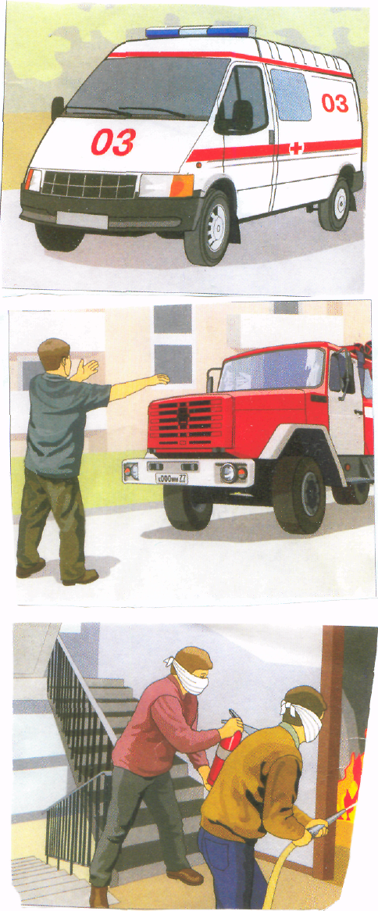

Slide 17
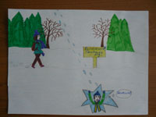
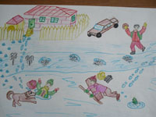
Нельзя забывать об опасности, которую таят в себе весенние водоемы. Лед только на вид кажется прочным, а на самом деле он уже тонкий, слабый и не выдерживает тяжести не только взрослого человека, но и ребенка. Поэтому не торопитесь выходить на тонкий лед водоемов. Поэтому будьте осторожны и осмотрительны!

Slide 18
Несоблюдение этого совета может привести к провалу на льду. К сожалению, помощь попавшим в беду на воде приходит иногда слишком поздно, и происшествие заканчивается трагически. Чтобы этого не случилось, необходимо помнить, что выходить на весенний лед можно только в крайнем случае и с максимальной осторожностью.

Slide 19
Учащиеся и взрослые, соблюдайте правила поведения на водных объектах, выполнение элементарных мер осторожности - залог вашей безопасности!

Slide 20
101 и 112 - универсальный номер спасения, который поддерживается ВСЕМИ БЕЗ ИСКЛЮЧЕНИЯ операторами сотовой связи. По проводному телефону 101 и 112 НЕ ДЕЙСТВУЮТ! Вызов полиции, скорой и службы газа ведется соответственно по номерам 102, 103 и 104.

Slide 21


Slide 22
Позвонить в Архангельскую областную службу спасения абонентам всех операторов мобильной связи можно по телефону 112 или со стационарного телефона 64-22-66 . Городская служба спасения – 420-112, 420-087, 8-911-67-70-112. С мобильного телефона (все операторы связи) экстренные службы можно вызвать по следующим номерам: «101», «102», «103», «104».

